Slide 1
TIME SERIES CLUSTERING
Lina María Martínez Arias
Santiago Marulanda Vélez
David Zapata Chaves

Slide 2
Techniques employed
PCA
TSNE
TRAINING PIPELINE
K Means
Spectral Clustering y K Means

Slide 3
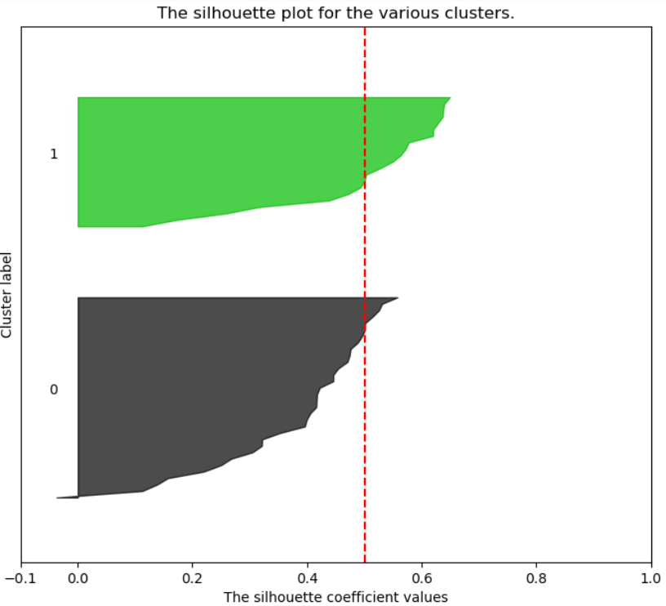
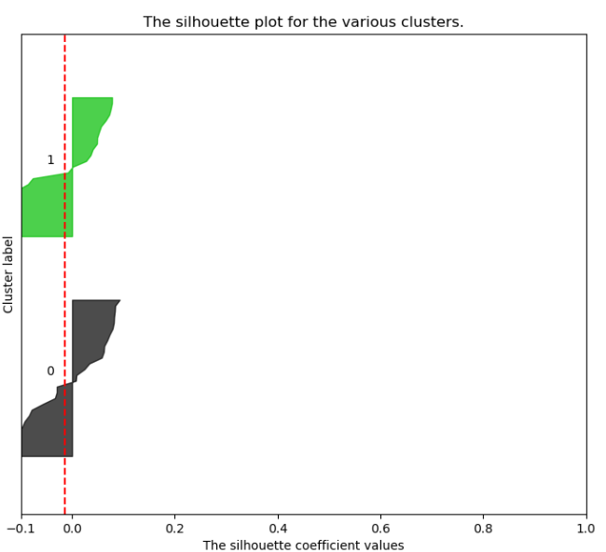
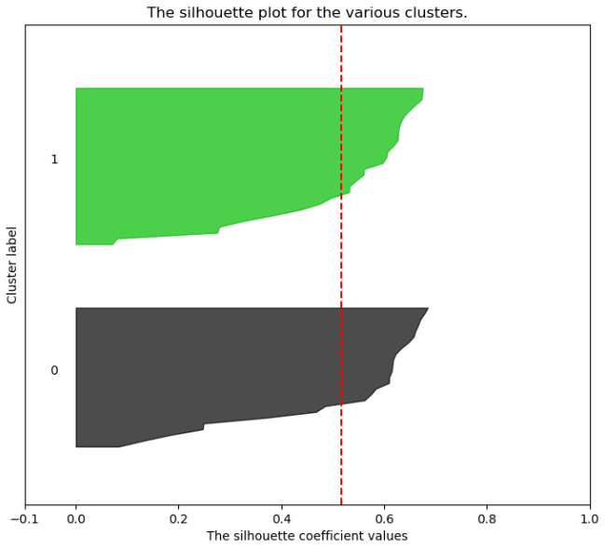
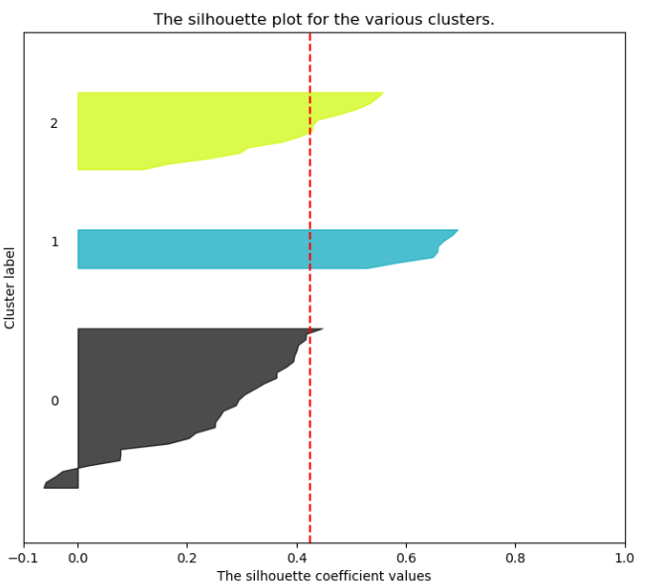
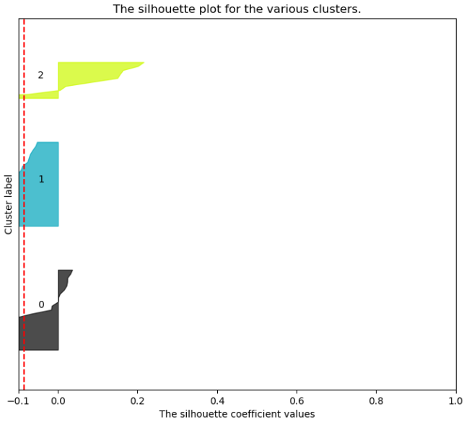
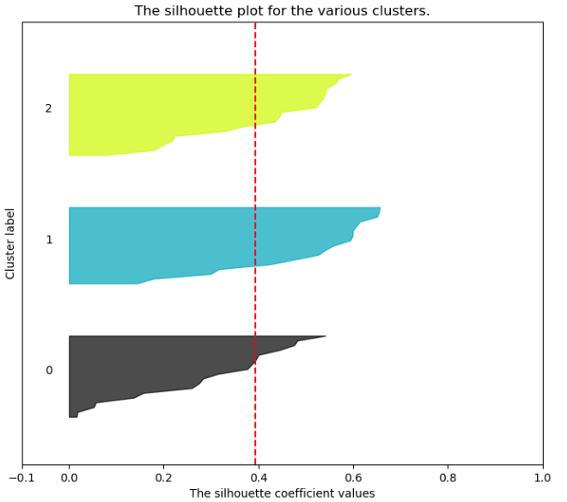
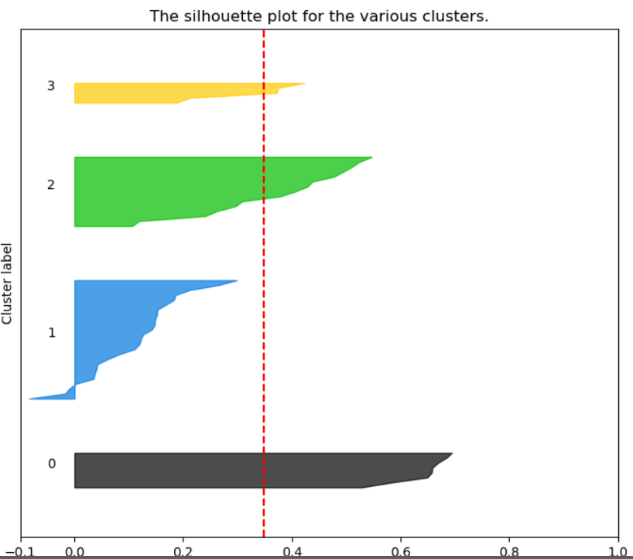
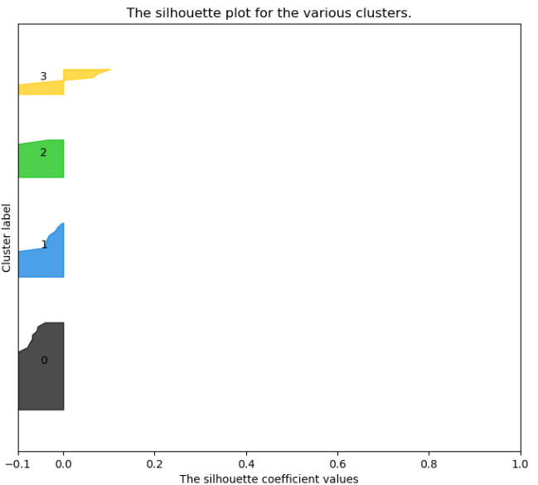
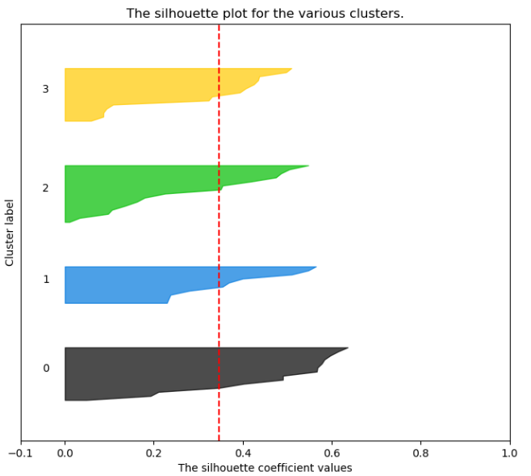
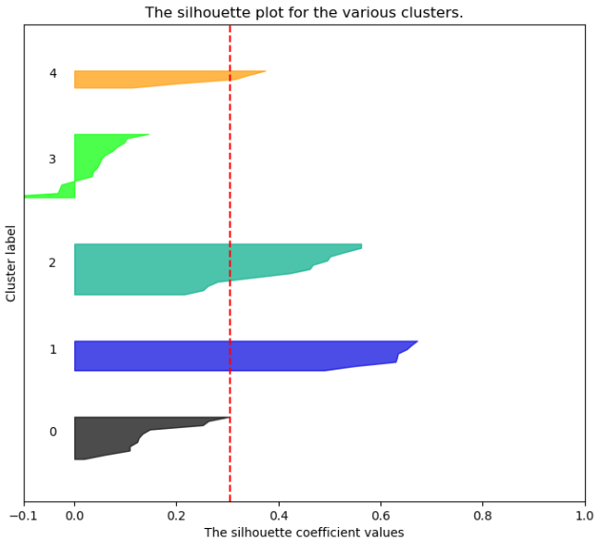
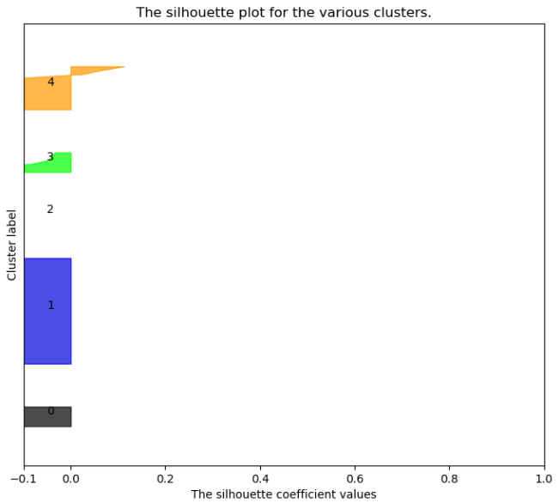
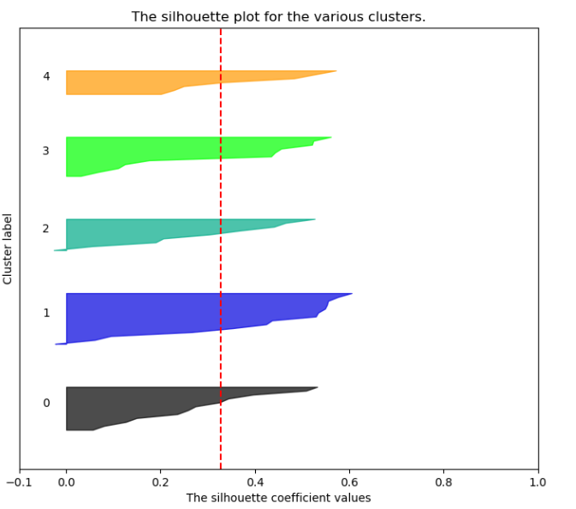
Results
PCA
Kmeans
TSNE
Spectral
Clustering
TSNE
Kmeans
Silhouette score
0.50
Silhouette score
-0.014
Silhouette score
0.51
Silhouette score
0.42
Silhouette score
-0.085
Silhouette score
0.39
Silhouette score
0.3481
Silhouette score
-0.111
Silhouette score
0.3457
Silhouette score
0.30
Silhouette score
-0.30
Silhouette score
0.32

Slide 4
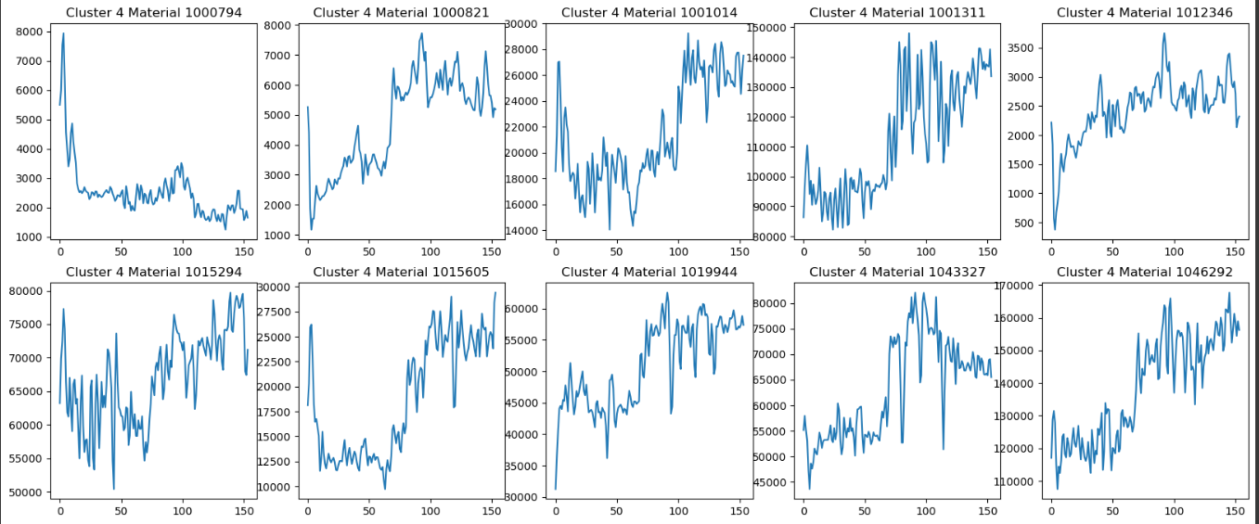
Choice : TSNE Kmeans
TSNE
Kmeans

Slide 5
MLops
El objetivo es determinar grupos con comportamiento en ventas similares
Azure Blob Storage
Azure Data Factory,
Azure Functions
Mejor gestión de flujos de trabajo, interacción con diversas fuentes
Ejecutar en la nube, con flexibilidad y tiempos de respuesta, seguridad
Azure Machine Learning
Azure Application Insights
Escalabilidad, integración con varios lenguajes, interactividad
servicio de monitoreo y diagnóstico, información performance
GitHub

